Slide 1
ID Austria

Slide 2
ÖIAT – Servicestelle digitaleSenior:innen
Österreichisches Institut für angewandte Telekommunikation

Slide 3
ID Austria

Slide 4
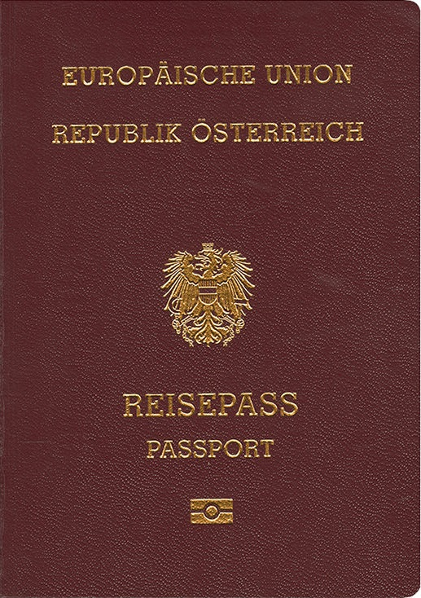
ID Austria
„Ihren Ausweis, bitte!“
ID Austria
Quellen: https://commons.wikimedia.org/w/index.php?curid=4642119, https://www.buergerkarte.at/,

Slide 5
ID Austria
Digitaler Identitätsausweis
Die ID Austria ist
der Nachfolger der Handy-Signatur & Bürgerkarte
eine rechtsgültige Unterschrift
eindeutige digitale Identifikation im Internet

Slide 6
ID Austria
Was kann ich mit der ID Austria machen?
Digitale Amtswege erledigen
Dokumente digital unterschreiben (rechtssicher*)
Elektronisches Postfach nutzen
Ausweise am Smartphone vorzeigen
* Die elektronische Unterschrift ist der eigenhändigen Unterschrift gleichgestellt und europaweit einsetzbar.
Notes:
(Ausnahmen siehe Signatur- und Vertrauensdienstegesetz § 4).
2. Abschnitt Elektronische Signaturen und elektronische Siegel
Rechtswirkungen
§ 4.
(1) Eine qualifizierte elektronische Signatur erfüllt das rechtliche Erfordernis der Schriftlichkeit im Sinne des § 886 ABGB. Andere gesetzliche Formerfordernisse, insbesondere solche, die die Beiziehung eines Notars oder eines Rechtsanwalts vorsehen, sowie vertragliche Vereinbarungen über die Form bleiben unberührt.
(2) Letztwillige Verfügungen können in elektronischer Form nicht wirksam errichtet werden. Folgende Willenserklärungen können nur dann in elektronischer Form wirksam abgefasst werden, wenn das Dokument über die Erklärung die Bestätigung eines Notars oder eines Rechtsanwalts enthält, dass er den Signator über die Rechtsfolgen seiner Signatur aufgeklärt hat:
1.
Willenserklärungen des Familien- und Erbrechts, die an die Schriftform oder ein strengeres Formerfordernis gebunden sind;
2.
eine Bürgschaftserklärung (§ 1346 Abs. 2 ABGB), die von Personen außerhalb ihrer gewerblichen, geschäftlichen oder beruflichen Tätigkeit abgegeben wird.
(3) Bei Rechtsgeschäften zwischen Unternehmern und Verbrauchern sind Vertragsbestimmungen, nach denen eine qualifizierte elektronische Signatur nicht das rechtliche Erfordernis der Schriftlichkeit erfüllt, für Anzeigen oder Erklärungen, die vom Verbraucher dem Unternehmer oder einem Dritten abgegeben werden, nicht verbindlich, es sei denn, der Unternehmer beweist, dass die Vertragsbestimmungen im Einzelnen ausgehandelt worden sind oder mit dem Verbraucher eine andere vergleichbar einfach verwendbare Art der elektronischen Authentifizierung vereinbart wurde.

Slide 7
ID Austria
Was kann ich mit der ID Austria machen? - Details
Hauptwohnsitz ändern
Wahlkarte beantragen
Reisepass sicher ablegen mit Erinnerungsfunktion
Erstausstellungen von Urkunden bei Geburt
Meldebestätigung
Meldeauskunft
Strafregisterbescheinigung
Volksbegehren unterzeichnen
Diebstahlsanzeige
* Die elektronische Unterschrift ist der eigenhändigen Unterschrift gleichgestellt und europaweit einsetzbar.
Notes:
(Ausnahmen siehe Signatur- und Vertrauensdienstegesetz § 4).
2. Abschnitt Elektronische Signaturen und elektronische Siegel
Rechtswirkungen
§ 4.
(1) Eine qualifizierte elektronische Signatur erfüllt das rechtliche Erfordernis der Schriftlichkeit im Sinne des § 886 ABGB. Andere gesetzliche Formerfordernisse, insbesondere solche, die die Beiziehung eines Notars oder eines Rechtsanwalts vorsehen, sowie vertragliche Vereinbarungen über die Form bleiben unberührt.
(2) Letztwillige Verfügungen können in elektronischer Form nicht wirksam errichtet werden. Folgende Willenserklärungen können nur dann in elektronischer Form wirksam abgefasst werden, wenn das Dokument über die Erklärung die Bestätigung eines Notars oder eines Rechtsanwalts enthält, dass er den Signator über die Rechtsfolgen seiner Signatur aufgeklärt hat:
1.
Willenserklärungen des Familien- und Erbrechts, die an die Schriftform oder ein strengeres Formerfordernis gebunden sind;
2.
eine Bürgschaftserklärung (§ 1346 Abs. 2 ABGB), die von Personen außerhalb ihrer gewerblichen, geschäftlichen oder beruflichen Tätigkeit abgegeben wird.
(3) Bei Rechtsgeschäften zwischen Unternehmern und Verbrauchern sind Vertragsbestimmungen, nach denen eine qualifizierte elektronische Signatur nicht das rechtliche Erfordernis der Schriftlichkeit erfüllt, für Anzeigen oder Erklärungen, die vom Verbraucher dem Unternehmer oder einem Dritten abgegeben werden, nicht verbindlich, es sei denn, der Unternehmer beweist, dass die Vertragsbestimmungen im Einzelnen ausgehandelt worden sind oder mit dem Verbraucher eine andere vergleichbar einfach verwendbare Art der elektronischen Authentifizierung vereinbart wurde.

Slide 8
ID Austria
Was kann ich mit der ID Austria machen? - Details
Online-Formulare rechtsgültig unterschreiben
RSa/RSb-Briefe elektronisch empfangen
FinanzOnline: Arbeitnehmerveranlagung
Online-Services der österreichischen Sozialversicherungsträger
Führerschein am Smartphone
ELGA
Grüner Pass
* Die elektronische Unterschrift ist der eigenhändigen Unterschrift gleichgestellt und europaweit einsetzbar.
Notes:
(Ausnahmen siehe Signatur- und Vertrauensdienstegesetz § 4).
2. Abschnitt Elektronische Signaturen und elektronische Siegel
Rechtswirkungen
§ 4.
(1) Eine qualifizierte elektronische Signatur erfüllt das rechtliche Erfordernis der Schriftlichkeit im Sinne des § 886 ABGB. Andere gesetzliche Formerfordernisse, insbesondere solche, die die Beiziehung eines Notars oder eines Rechtsanwalts vorsehen, sowie vertragliche Vereinbarungen über die Form bleiben unberührt.
(2) Letztwillige Verfügungen können in elektronischer Form nicht wirksam errichtet werden. Folgende Willenserklärungen können nur dann in elektronischer Form wirksam abgefasst werden, wenn das Dokument über die Erklärung die Bestätigung eines Notars oder eines Rechtsanwalts enthält, dass er den Signator über die Rechtsfolgen seiner Signatur aufgeklärt hat:
1.
Willenserklärungen des Familien- und Erbrechts, die an die Schriftform oder ein strengeres Formerfordernis gebunden sind;
2.
eine Bürgschaftserklärung (§ 1346 Abs. 2 ABGB), die von Personen außerhalb ihrer gewerblichen, geschäftlichen oder beruflichen Tätigkeit abgegeben wird.
(3) Bei Rechtsgeschäften zwischen Unternehmern und Verbrauchern sind Vertragsbestimmungen, nach denen eine qualifizierte elektronische Signatur nicht das rechtliche Erfordernis der Schriftlichkeit erfüllt, für Anzeigen oder Erklärungen, die vom Verbraucher dem Unternehmer oder einem Dritten abgegeben werden, nicht verbindlich, es sei denn, der Unternehmer beweist, dass die Vertragsbestimmungen im Einzelnen ausgehandelt worden sind oder mit dem Verbraucher eine andere vergleichbar einfach verwendbare Art der elektronischen Authentifizierung vereinbart wurde.

Slide 9
ID Austria
Vorteile mit der ID Austria
Sicherer Zugang zu digitalen Services
Sichere Unterschrift digitaler Dokumente
Kostenlos verfügbar
Höchste Sicherheits- und Datenschutzstandards
Basis für die digitale Ausweisplattform
Ab 2023 auch EU-weit nutzbar

Slide 10
ID Austria
Voraussetzung für die Nutzung der ID Austria
Vollendetes 14. Lebensjahr
Smartphone mit
aktuellem Betriebssystem
aktivierter biometrischer Zugang (Fingerabdruck oder Gesichtserkennung)
aktuellste Version der App „Digitales Amt“

Slide 11
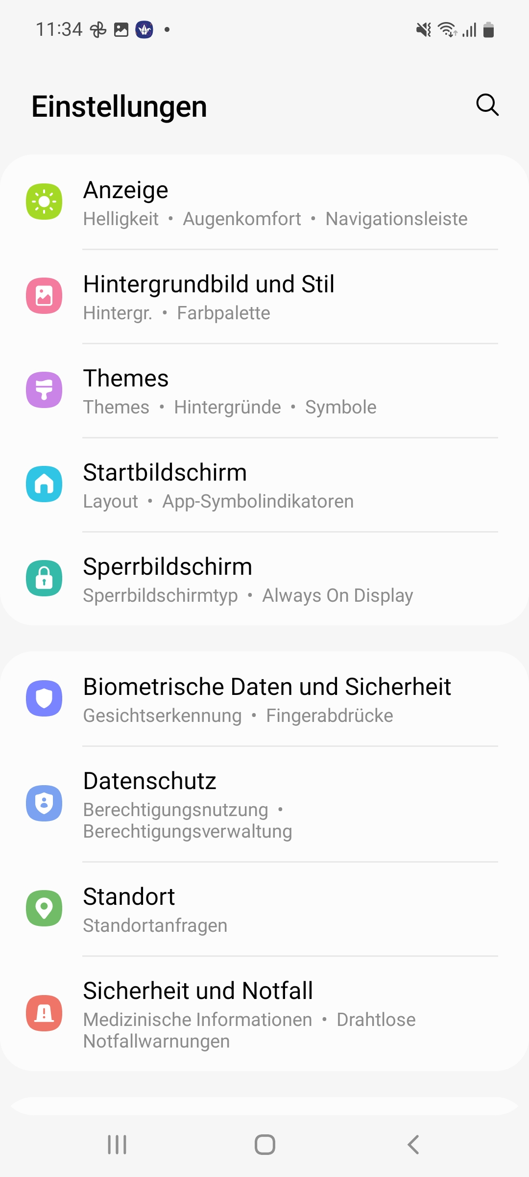
ID Austria
Biometrischer Zugang am Smartphone
Fingerabdruck oder Gesichtserkennung aktivieren:
Android: Einstellungen/ Biometrische Daten und Sicherheit
iOS: Einstellungen/Face ID & Code

Slide 12
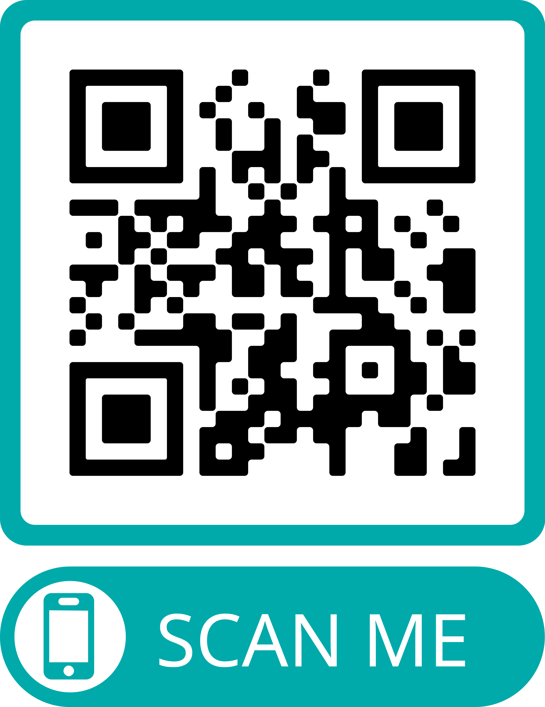
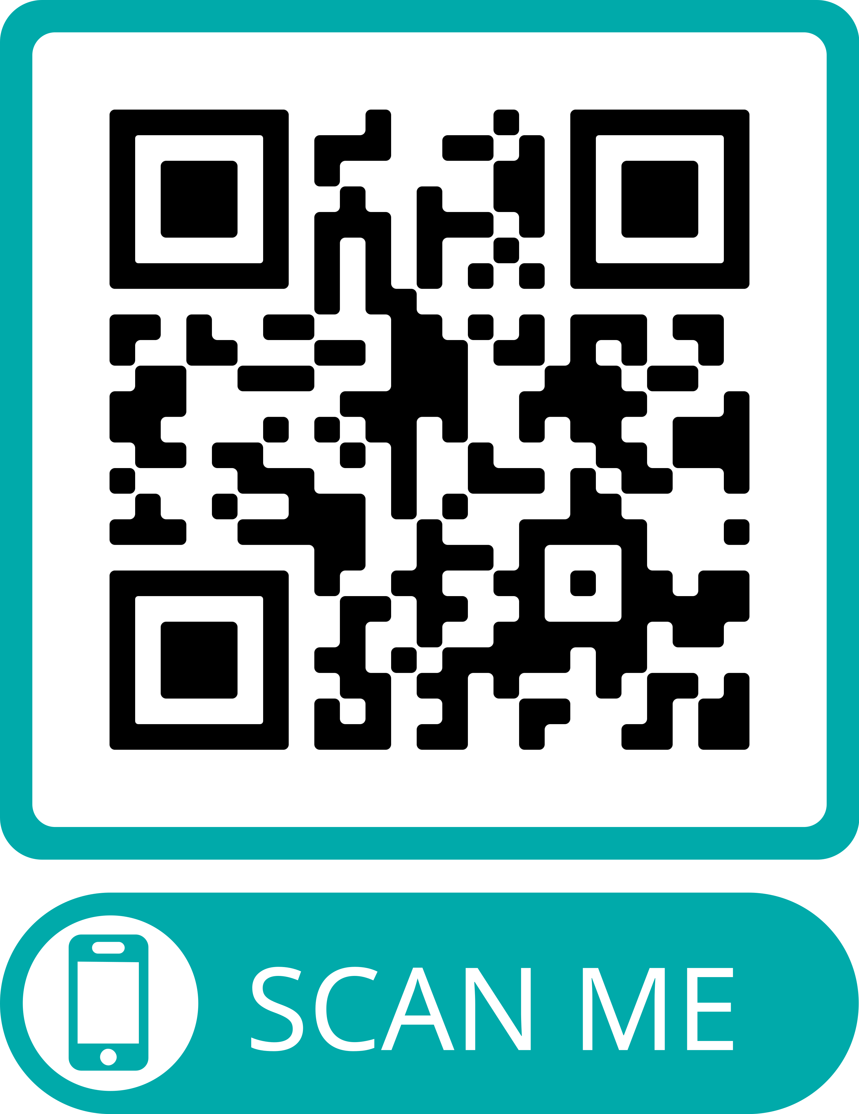
ID Austria
Download der App „Digitales Amt“

Slide 13
ID Austria
Wie komme ich zur ID Austria?
Haben Sie bereits ein Handy-Signatur?
Ja
Nein
Ausgestellt von einer behördlichen Stelle
Ausgestellt von einer nicht-behördlichen Stelle
Erstregistrierung

Slide 14
ID Austria
Wie komme ich zur ID Austria, wenn ich eine Handy-Signatur habe?
Handy-Signatur
Ausgestellt von einer behördlichen Stelle
Ausgestellt von einer nicht-behördlichen Stelle
Online zur ID Austria mit Vollfunktion
Online zur ID Austria mit Basisfunktion
ID Austria mit Vollfunktion

Slide 15
ID Austria
Handy-Signatur von einer behördlichen Stelle ausgestellt?
Behördliche Stellen sind:
Ministerien und Ämter der Landesregierungen
Bezirksverwaltungsbehörden
Bezirkshauptmannschaften, Magistrat, Gemeinden
Finanzamt Österreich
FinanzOnline

Slide 16
ID Austria
Handy-Signatur von einer nicht-behördlichen Stelle ausgestellt?
Nicht-behördliche Stellen sind:
Postamt
Telekommunikationsanbieter („Handy-Shops“)
Sozialversicherungsanstalten („Krankenkassen“)
Banken
Wirtschaftskammer

Slide 17
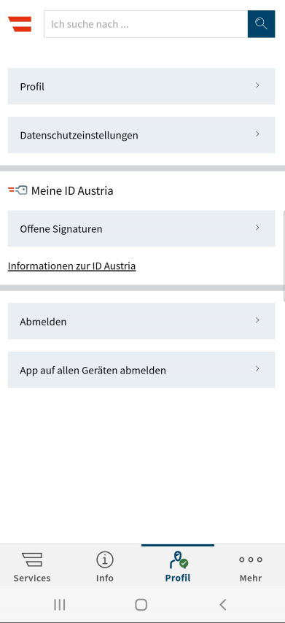
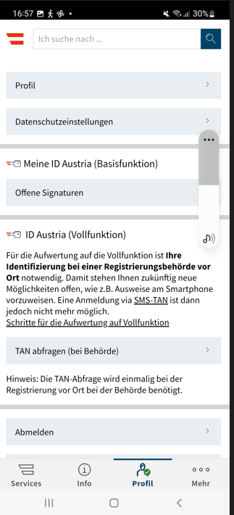
ID Austria
Ich weiß nicht, wo meine Handy-Signatur ausgestellt wurde?
Öffnen Sie die App „Digitales Amt“
ID Austria mit Vollfunktion
ID Austria mit Basisfunktion
Notes:
Ob Ihre Handy-Signatur behördlich registriert wurde, erkennen Sie in der App „Digitales Amt“ daran, dass im Tab „Anmelden“ bzw. „Profil“ der Link „Informationen zur ID Austria“ oder ein Button „Aufwerten auf
Vollfunktion“ sichtbar ist.

Slide 18
ID Austria
Ausgestellt von einer behördlichen Stelle
Handy-Signatur vorhanden
Umstieg über die App „Digitales Amt“ Kein Behördengang notwendig!
Sie benötigen dazu:
Handy-Signatur (Mobiltelefonnummer und Signatur-Passwort)
Smartphone (App „Digitales Amt“, biometrischer Zugang*)
Gültiger Reisepass oder Personalausweis
*aktivierter Fingerabdruck oder Gesichtserkennung
Notes:
Schritt-für-Schritt: https://www.oesterreich.gv.at/id-austria/registrierungsuebersicht/registrierung-durch-vereinfachten-umstieg.html

Slide 19
ID Austria
Ausgestellt von einer behördlichen Stelle
Handy-Signatur vorhanden
Führen Sie folgende Schritte durch:
Anmeldung mit Ihrer Handy-Signatur in der App „Digitales Amt“
Eingabe der Nummer des Reisepasses oder Personalausweises
Signatur-Anfrage unterschreiben und abschließen
Registrierung ist abgeschlossen und Ihre ID Austria einsatzbereit.
Notes:
Schritt-für-Schritt: https://www.oesterreich.gv.at/id-austria/registrierungsuebersicht/registrierung-durch-vereinfachten-umstieg.html

Slide 20
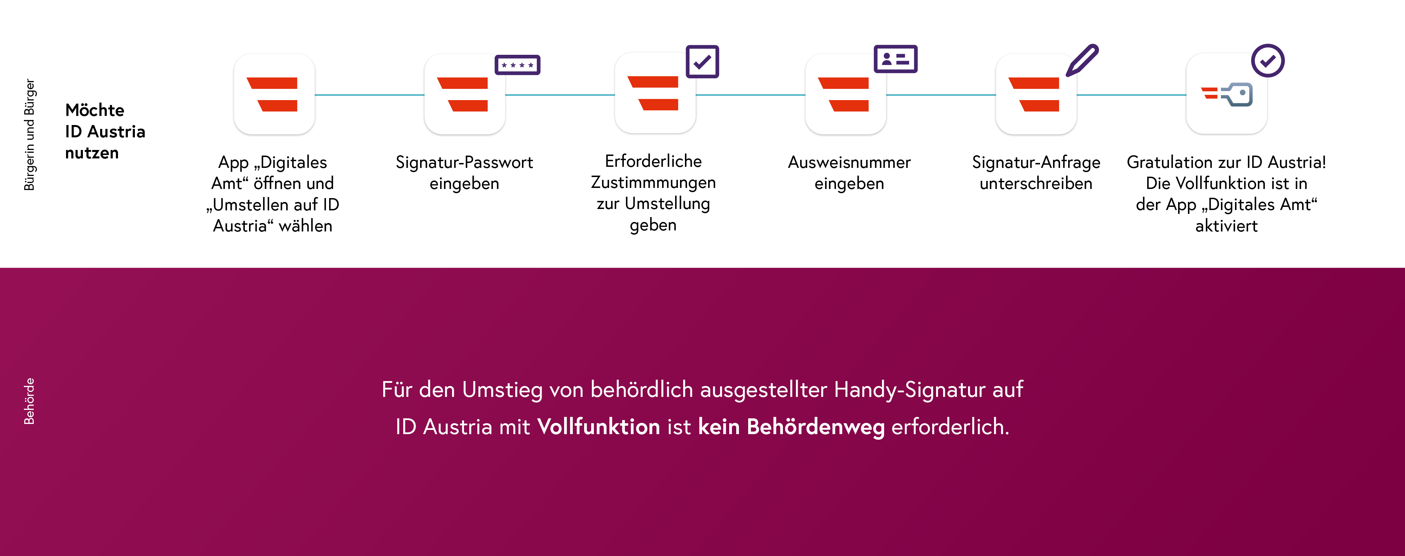
ID Austria
Ausgestellt von einer behördlichen Stelle
Handy-Signatur vorhanden
https://www.oesterreich.gv.at/id-austria.html
Notes:
Schritt-für-Schritt: https://www.oesterreich.gv.at/id-austria/registrierungsuebersicht/registrierung-durch-vereinfachten-umstieg.html

Slide 21
ID Austria
Ausgestellt von einer nicht-behördlichen Stelle
Handy-Signatur vorhanden
Umstieg auf die Basisfunktion der ID Austria
ohne Behördengang (über App „Digitales Amt“)
Aufwertung auf die Vollfunktion der ID Austria
mit Behördengang (analog der Erstregistrierung)
https://www.oesterreich.gv.at/id-austria.html
Notes:
Wurde die Handy-Signatur nicht behördlich registriert (zum Beispiel via A1, Post oder Sozialversicherung), ist in der App der Umstieg auf die Basisfunktion der ID Austria möglich. Diese bietet dieselben Funktionen wie die Handy-Signatur und auch Signaturen mittels SMS-TAN. Die Gültigkeitsdauer wird von jener des Zertifikates der Handy-Signatur übernommen und kann durch eine rechtzeitige Aufwertung auf die ID Austria mit Vollfunktion verlängert werden. Um die Vollfunktion der ID Austria mit ihren neuen Funktionen - wie etwa zukünftig Ausweise am Smartphone vorzuweisen - zu erhalten, ist jedoch ein Behördengang zur Registrierung notwendig.
https://www.oesterreich.gv.at/id-austria/registrierungsuebersicht/registrierung-mit-handy-signatur.html

Slide 22
ID Austria
Erstregistrierung
Keine Handy-Signatur vorhanden
Behördengang notwendig!
Sie benötigen für das Aufsuchen einer Registrierungsbehörde*:
Online-Vorregistrierung (vor dem Gang zur Behörde machen!)
Smartphone (App „Digitales Amt“, biometrischer Zugang)
gültiger Lichtbildausweis (selber wie bei Online-Reservierung)
aktuelles Passfoto
*Registrierungsbehörden: https://www.oesterreich.gv.at/id-austria/registrierungsuebersicht.html

Slide 23
ID Austria
Erstregistrierung Online-Vorregistrierung
Keine Handy-Signatur vorhanden Teil 1: Online-Vorregistrierung
Sie benötigen dazu:
Smartphone (App „Digitales Amt“, biometrischer Zugang)
Gültiger Reisepass oder Personalausweis
Internetfähiges Zweitgerät (z.B. Computer, Laptop oder Tablet)
App „Digitales Amt“ nutzen: https://www.oesterreich.gv.at/ueber-oesterreichgvat/faq/app_digitales_amt.html
Notes:
https://www.oesterreich.gv.at/id-austria/registrierungsuebersicht/registrierung-mit-vorregistrierung.html

Slide 24
ID Austria
Erstregistrierung Online-Vorregistrierung
Keine Handy-Signatur vorhanden Teil 1: Online-Vorregistrierung
Die Online-Vorregistrierung
wird auf einem Zweitgerät gestartet (Website A-Trust Vorregistrierung)
wird am Smartphone abgeschlossen
entspricht dem Anlegen einer Handy-Signatur
wird vor dem Gang zur Behörde durchgeführt
Mit der Online-Vorregistrierung können Sie innerhalb der nächsten 30 Tage die ID Austria-Registrierung bei einer Registrierungsbehörde fertigstellen.
App „Digitales Amt“ nutzen: https://www.oesterreich.gv.at/ueber-oesterreichgvat/faq/app_digitales_amt.html
Notes:
https://www.oesterreich.gv.at/id-austria/registrierungsuebersicht/registrierung-mit-vorregistrierung.html

Slide 25
ID Austria
Erstregistrierung Online-Vorregistrierung
Keine Handy-Signatur vorhanden Teil 1: Online-Vorregistrierung
Führen Sie folgende Schritte durch:
Am Zweitgerät (z.B. Laptop) starten: Rufen Sie die Website auf: A-Trust Vorregistrierung
Halten Sie Ihren gültiger Reisepass oder Personalausweis und Smartphone mit der App „Digitales Amt“ bereit.
Folgen Sie den Anweisungen am Laptop, legen Sie Benutzername und Signatur-Passwort* fest und erteilen Sie Ihre Zustimmung.
Website nicht schließen - wechseln Sie zum Smartphone
* Merken! A-Trust Vorregistrierung: https://www.a-trust.at/id-austria-vorregistrierung/
Notes:
https://www.oesterreich.gv.at/id-austria/registrierungsuebersicht/registrierung-mit-vorregistrierung.html
https://www.oesterreich.gv.at/id-austria/registrierungsuebersicht/registrierung-mit-vorregistrierung.html

Slide 26
ID Austria
Erstregistrierung Online-Vorregistrierung
Keine Handy-Signatur vorhanden Teil 1: Online-Vorregistrierung
Weiter geht es am Smartphone:
App „Digitales Amt“ öffnen
Symbol „Anmelden“
„Registrierung fortsetzen: QR-Code scannen“
Auf dem Zweitgerät (z.B. Laptop) wird Ihnen ein QR-Code angezeigt.
Scannen Sie den QR –Code mit der App „Digitales Amt“
Nach dem Scan-Vorgang wird Ihnen „Vorregistrierung abgeschlossen“ angezeigt.
A-Trust Vorregistrierung: https://www.a-trust.at/id-austria-vorregistrierung/
Notes:
https://www.oesterreich.gv.at/id-austria/registrierungsuebersicht/registrierung-mit-vorregistrierung.html
Hinweis: Geben Sie hier Ihre Mobiltelefonnummer an, um Ihre ID Austria einfacher reaktivieren zu können. So vermeiden Sie eine Registrierungsbehörde aufsuchen zu müssen — z.B. nach Abmeldung aus dem Digitalen Amt als einzigem verknüpften Gerät, oder falls Sie Ihr Signatur-Passwort vergessen haben. Diese Hinterlegung Ihrer Mobiltelefonnummer ist optional, wird aber dringend empfohlen.

Slide 27
ID Austria
Erstregistrierung Online-Vorregistrierung
Keine Handy-Signatur vorhanden Teil 1: Online-Vorregistrierung
Ihre Online-Vorregistrierung (Teil 1) ist nun abgeschlossen.
Besuchen Sie innerhalb der nächsten 30 Tage eine Registrierungsbehörde* um die ID Austria-Registrierung fertigzustellen (Teil 2).
*Registrierungsbehörden: https://www.oesterreich.gv.at/id-austria/registrierungsuebersicht.html
Notes:
https://www.oesterreich.gv.at/id-austria/registrierungsuebersicht/registrierung-mit-vorregistrierung.html
https://www.oesterreich.gv.at/id-austria/registrierungsuebersicht/registrierung-mit-vorregistrierung.html

Slide 28
ID Austria
Erstregistrierung Online-Vorregistrierung
Keine Handy-Signatur vorhanden Teil 1: Online-Vorregistrierung
A-Trust Vorregistrierung: https://www.a-trust.at/id-austria-vorregistrierung/
Notes:
https://www.oesterreich.gv.at/id-austria/registrierungsuebersicht/registrierung-mit-vorregistrierung.html

Slide 29
ID Austria
Erstregistrierung
Keine Handy-Signatur vorhanden Teil 1: Online-Vorregistrierung abgeschlossen
Behördengang notwendig!
Sie benötigen für das Aufsuchen einer Registrierungsbehörde*:
Online-Vorregistrierung
Smartphone (App „Digitales Amt“, biometrischer Zugang)
Signatur-Passwort
gültiger Lichtbildausweis (selber wie bei Online-Vorregistrierung)
aktuelles Passfoto
*Registrierungsbehörden: https://www.oesterreich.gv.at/id-austria/registrierungsuebersicht.html

Slide 30
ID Austria
Erstregistrierung
Keine Handy-Signatur vorhanden Teil 2: Behördengang
A-Trust Vorregistrierung: https://www.a-trust.at/id-austria-vorregistrierung/
Notes:
https://www.oesterreich.gv.at/id-austria/registrierungsuebersicht/registrierung-mit-vorregistrierung.html

Slide 31
ID Austria
Reisepass-Ausstellung
Sie können bei Ausstellung eines neuen Reisepasses die ID Austria erhalten.
Um die Passbehörde mit einer fertigen ID Austria zu verlassen, führen Sie vor dem Behördenbesuch die Online-Vorregistrierung durch.

Slide 32
ID Austria
Häufige Fragen
Wann startet die reguläre Betriebsphase?
Ab Sommer 2023
Kann ich die ID Austria auch ohne Smartphone nutzen?
Ja, die ID Austria kann auch mittels FIDO-Sicherheitsschlüssel und einer Telefonnummer genutzt werden.
Ich habe bereits eine Handy-Signatur, bleibt diese gültig?
Ihre bestehende Handy-Signatur (qualifiziertes Zertifikat) ist ab der Aktivierung insgesamt fünf Jahre gültig.
Häufige Fragen: https://www.oesterreich.gv.at/id-austria/haeufige-fragen.html
Notes:
Wenn FIDO auf ein Zwei-Faktor-Authentifizierungsszenario angewendet wird, ist zusätzlich zum Passwort möglicherweise auch ein tragbares Sicherheitsschlüssel-Hardwaregerät als zweiter Faktor erforderlich, um die Authentifizierung durchzuführen. Das Erscheinungsbild von FIDO-Sicherheitsschlüssel-Hardwaregeräten ähnelt dem von USB-Flashlaufwerken und USB-Sticks.

Slide 33
ID Austria
Häufige Fragen
Ich habe mein ID Austria Passwort vergessen. Oder:
Ich habe eine neue Rufnummer bzw. E-Mail-Adresse. Was muss ich tun?
Bitte wenden Sie sich an eine Registrierungsbehörde, um eine neue ID Austria zu beantragen. An einer Online-Lösung für die Verwaltung Ihrer ID Austria wird aktuell gearbeitet.
Ich habe mein Handy verloren bzw. es wurde gestohlen. Was ist zu tun?
Das bestehende Smartphone muss für die ID Austria umgehend deaktiviert werden, um Identitätsdiebstahl zu verhindern. Wenden Sie sich an den Widerrufsdienst der A-Trust. Die Nummer finden Sie unter → https://www.a-trust.at/widerruf .
Häufige Fragen: https://www.oesterreich.gv.at/id-austria/haeufige-fragen.html

Slide 34
Anhang

Slide 35
ID Austria
Screenshots
Biometrische Daten
Digitales Amt

Slide 36
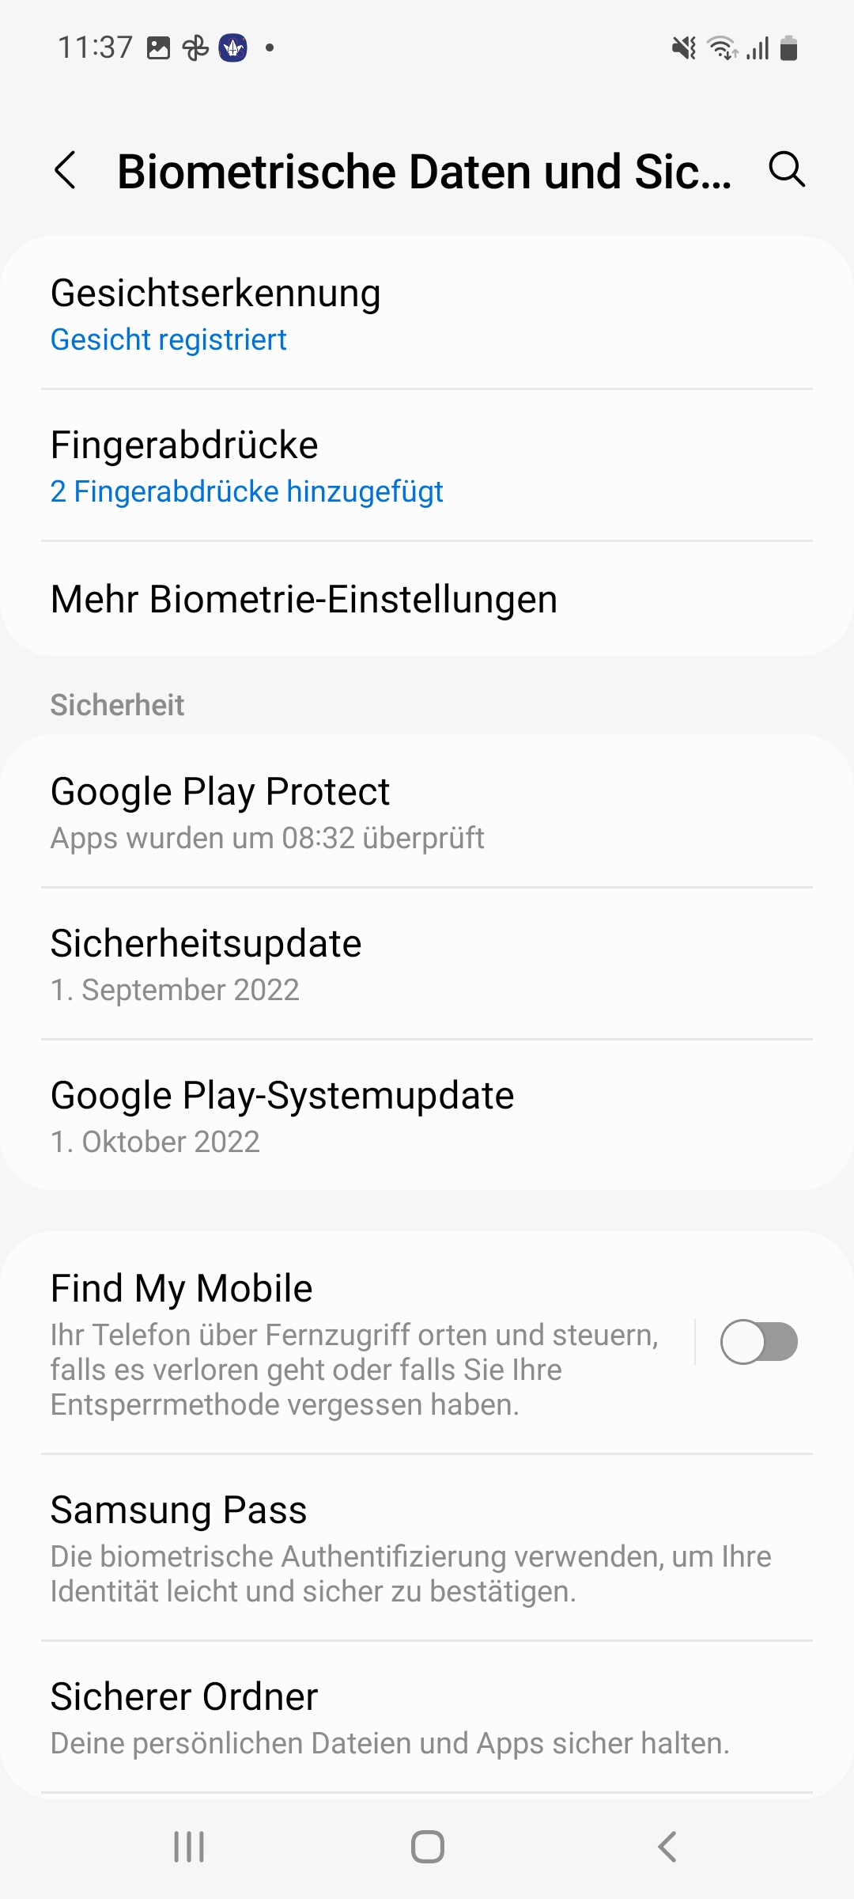

Slide 37
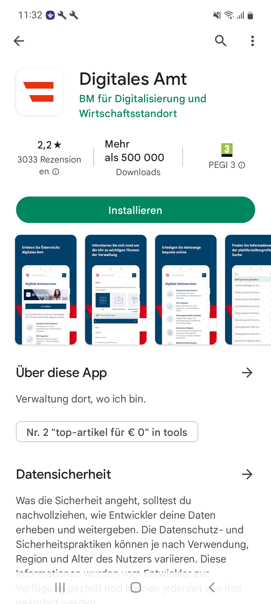

Slide 38
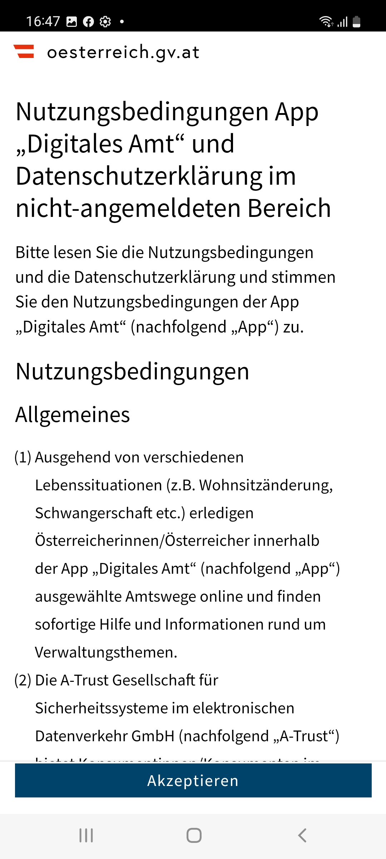
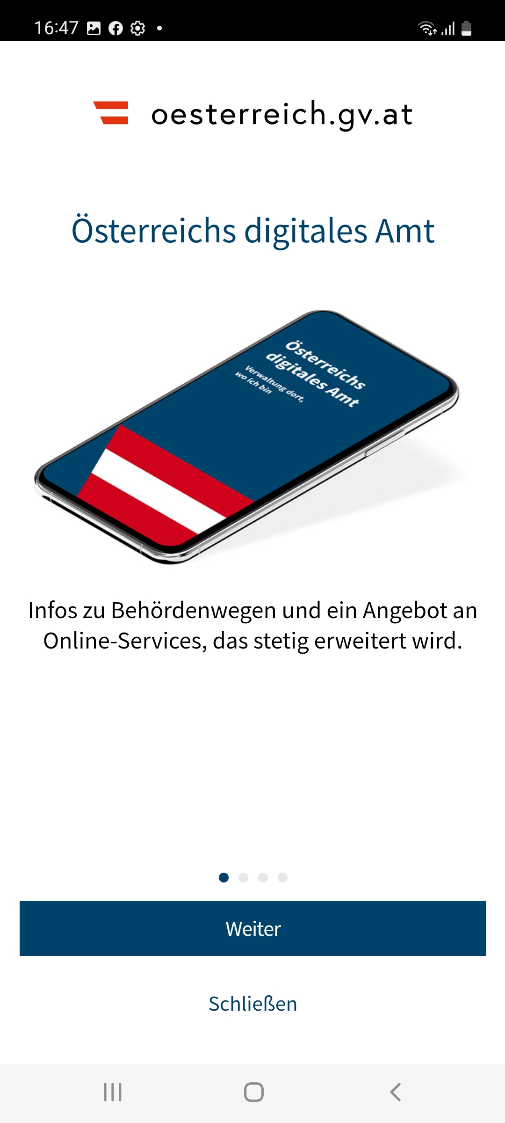
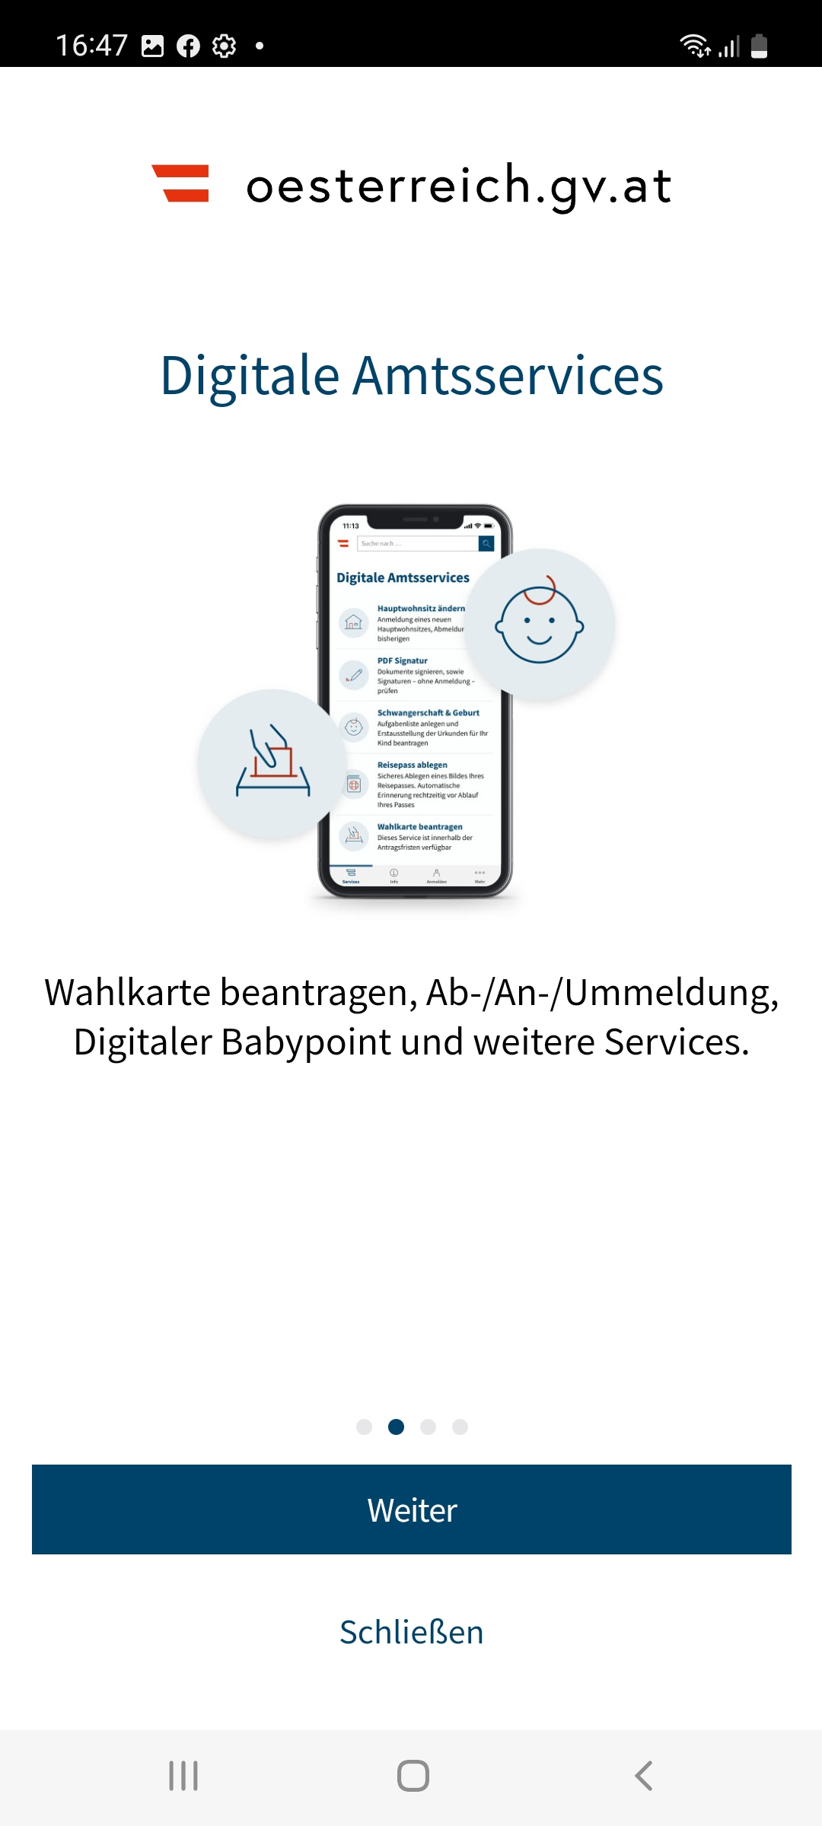

Slide 39
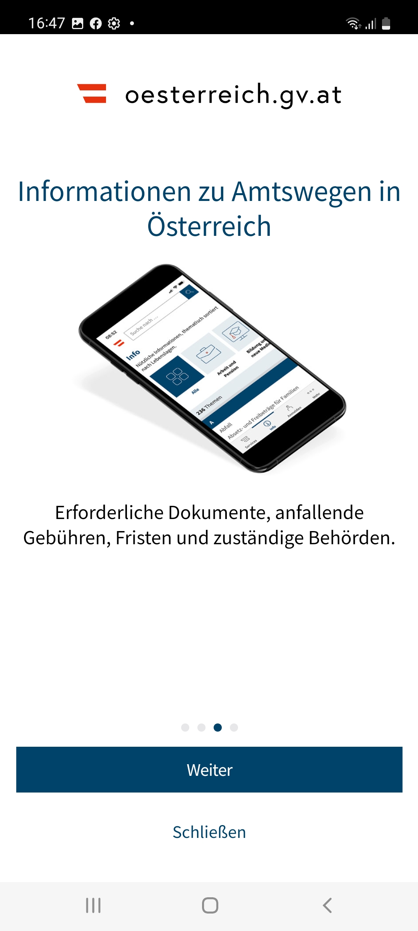
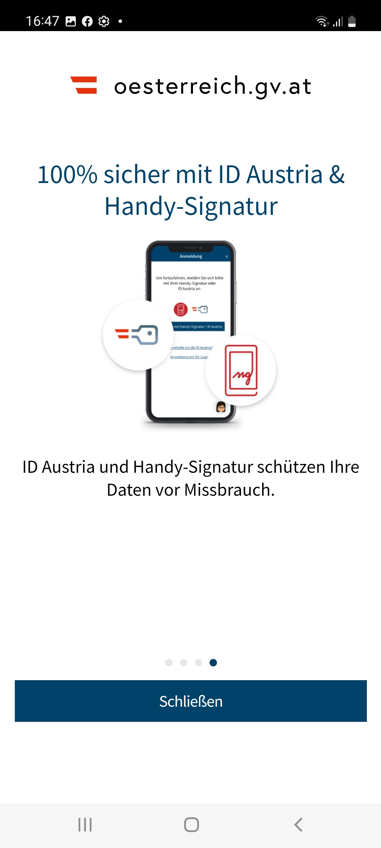
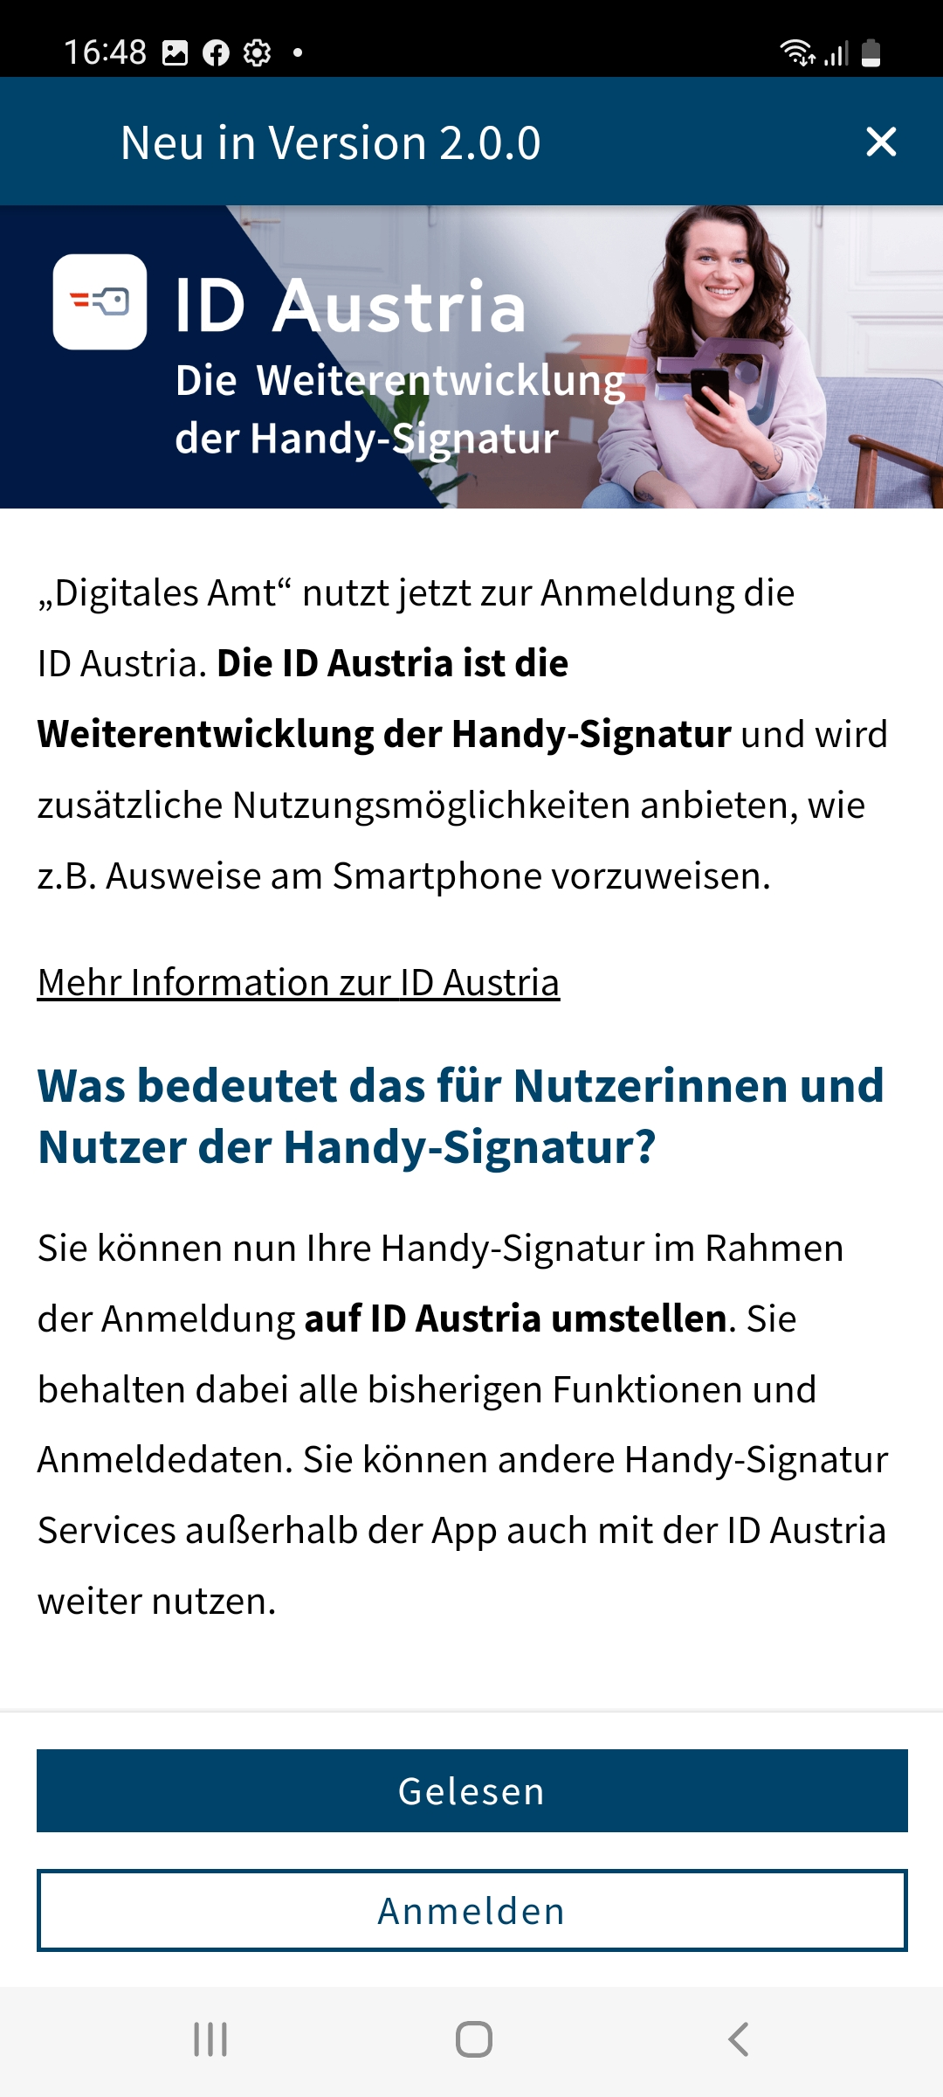

Slide 40
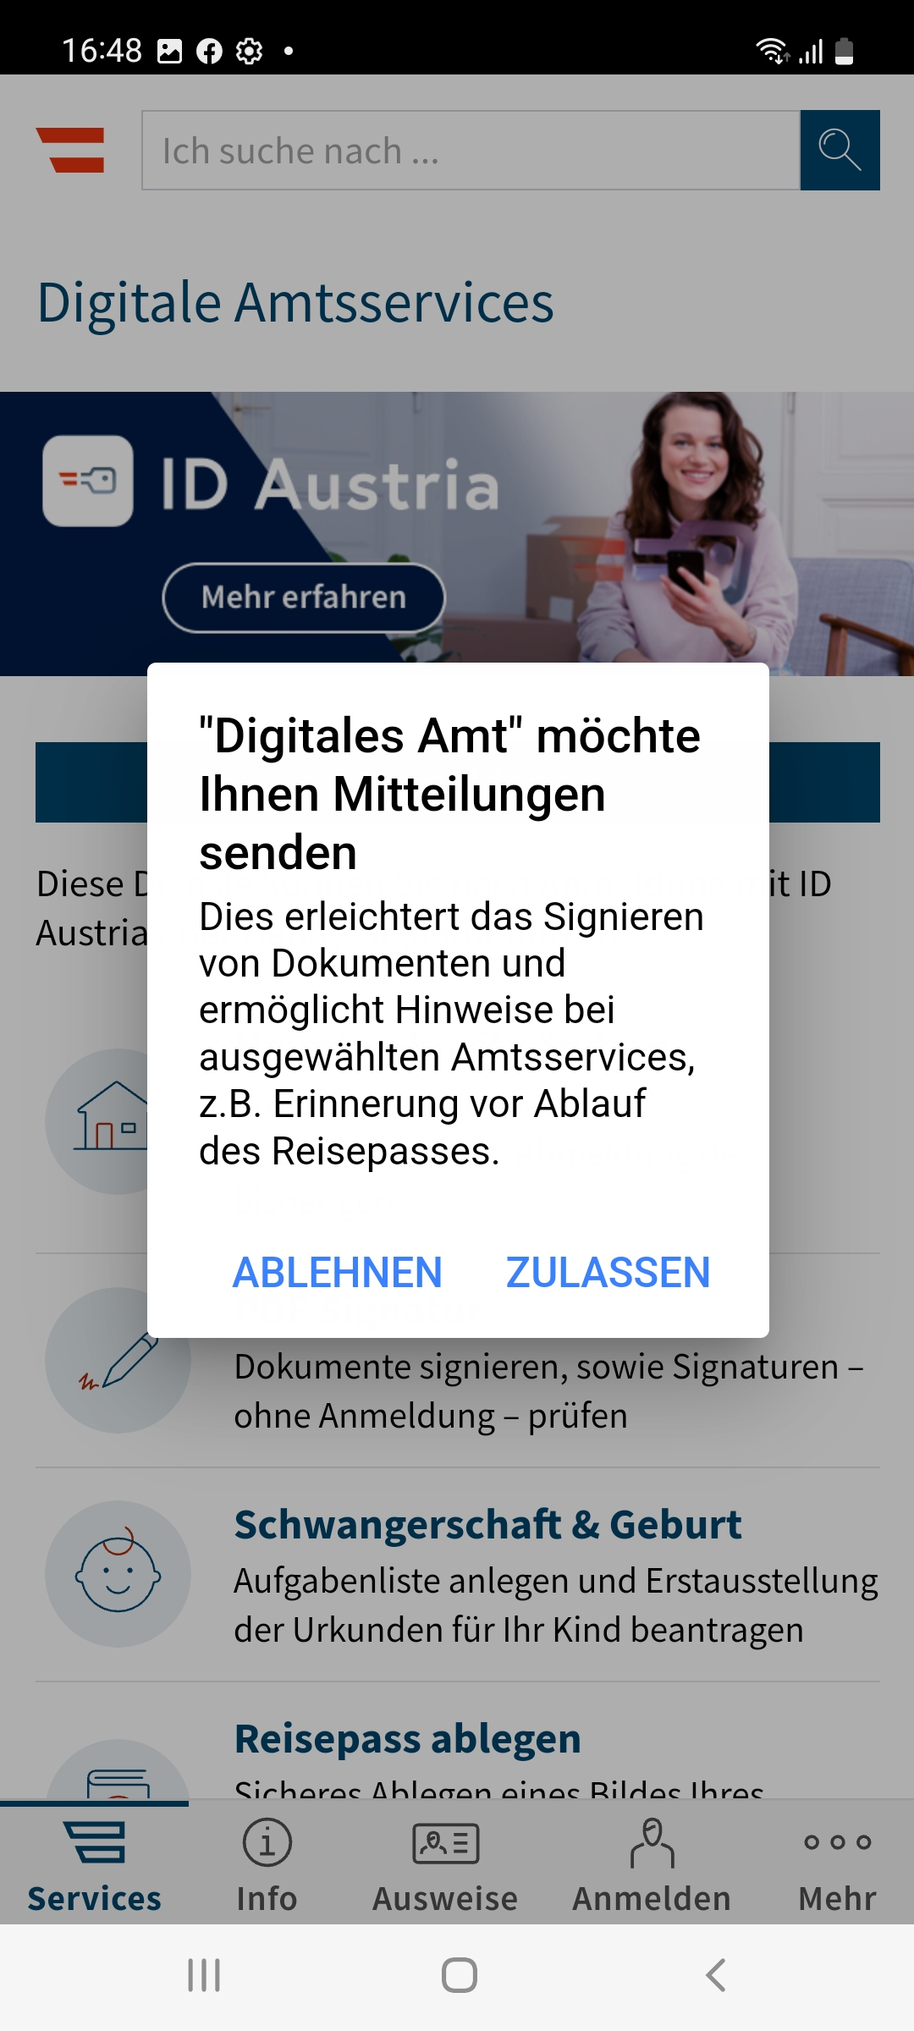
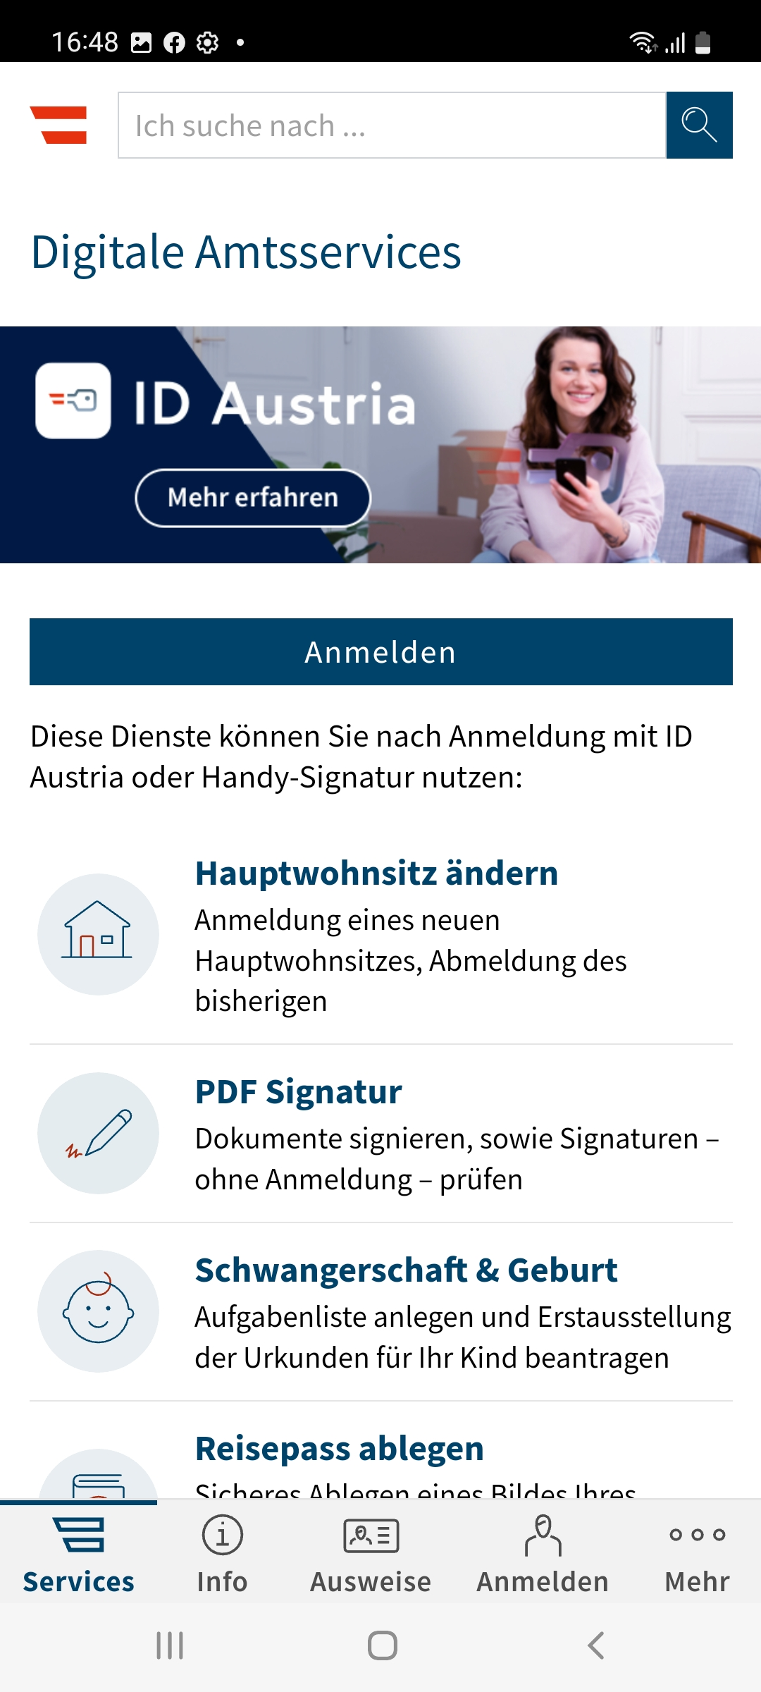
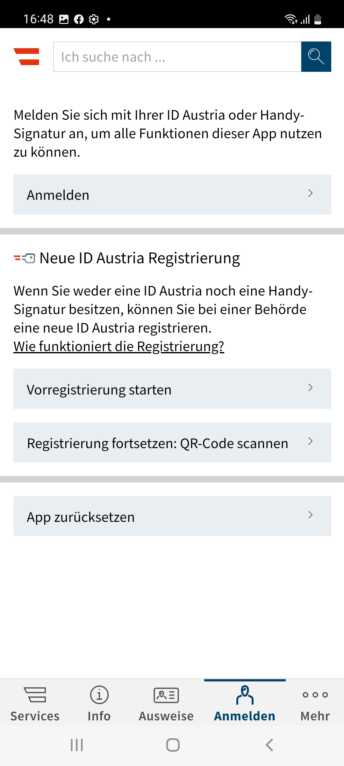

Slide 41
Materialien
Links
Österreichs digitales Amt: https://www.oesterreich.gv.at/public.html
Registrierungsübersicht: https://www.oesterreich.gv.at/id-austria/registrierungsuebersicht.html
Häufige Fragen: https://www.oesterreich.gv.at/id-austria/haeufige-fragen.html
App „Digitales Amt“: https://www.oesterreich.gv.at/ueber-oesterreichgvat/faq/app_digitales_amt.html
FinanzOnline: https://finanzonline.bmf.gv.at/fon/
Österreichische Sozialversicherung: https://www.sozialversicherung.at/
Digitale Ausweise: https://www.oesterreich.gv.at/eausweise
A-Trust Vorregistrierung: https://www.a-trust.at/id-austria-vorregistrierung/
E-Learning- Handysignatur: https://a1seniorenakademie.at/e-learning/handysignatur/

Slide 42
Bildnachweis: Wenn nicht anders angegeben: Pixabay, Screenshots: ÖIAT
Notes:
https://www.digitaleseniorinnen.at

